Slide 1
МР-классификация остеоартрита коленного сустава
Федотов Иван Андреевич

Slide 2
Морфологическая основа остеоартрита (артроза)
хроническое и проградиентное разрушение гиалинового хряща, ведущее за собой каскад других тканевых повреждений
дисбаланс между анаболическими и катаболическими процессами приводит к постепенной дегидратации и деструкции хрящевой ткани, что усугубляется травматическим воздействием

Slide 3
Гиалиновый хрящ
высокоспециализированный тип соединительной ткани
снижает фрикционные взаимодействия суставных поверхностей и эластично компенсирует нагрузку на кость
состоит из хондроцитов, окруженных межклеточным матриксом: вода, коллаген, протеогликаны
хрящ не содержит нервов, лимфатических и кровеносных сосудов
Notes:
МРТ – возможность прижизненной и неинвазивной оценки патоморфологических свойств ткани

Slide 4
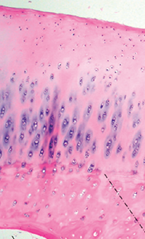
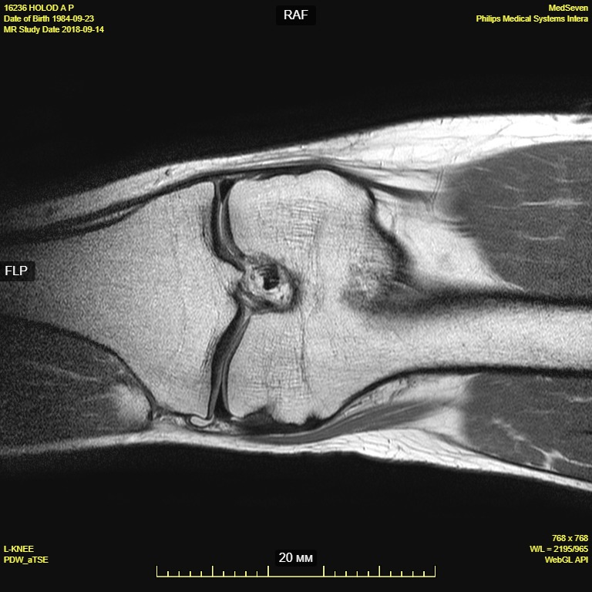
①
②
③
④
Notes:
1 – поверхностная зона (тангенциальная) – защищает глубокие слои от скользящих повреждений – самая плотная и мощная часть, параллельные волокна 2 – переходная зона, самый большой объем от хряща, защищает от компрессии, 3 – глубокий, перпендикулярные коллагеновые волокна, минимум воды, 4 – кальцинированный хрящ, интеграция хряща в кость – волнообразная интеграция

Slide 5
Каскад тканевого разрушения при остеоартрите
Синовиальные изменения
Повреждение менисков
Разрушение хряща

Slide 6
Рентгенологическое исследование выявляет лишь косвенные признаки остеоартрита
дегенерация гиалинового хряща и разрушение мениска приводит к сужению суставной щели
вторично в краевых отделах костей идет процесс костной гипертрофии – остеофиты
в субхондральных отделах костей - остеосклероз
Ни один из этих признаков не является прямым отражением морфологических изменений при остеоартрите
Notes:
Говоря об артрозе сразу вспоминаем рентген. Однако! Стандарт диагностики артроза – крайне низко чувствителен

Slide 7
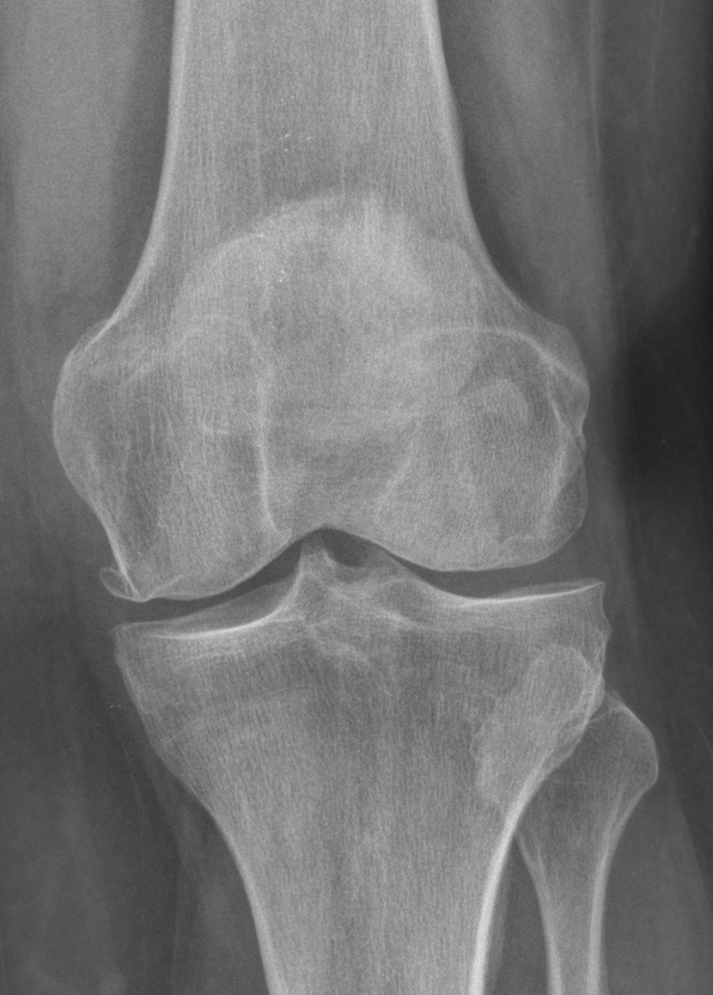
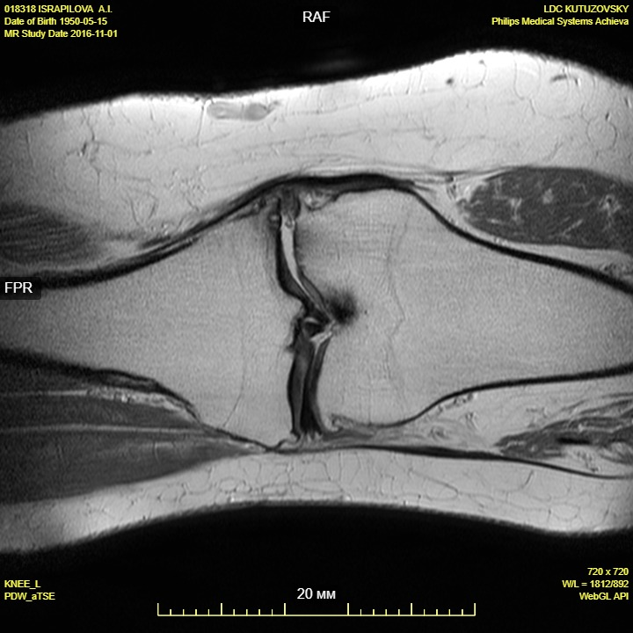
Notes:
Оценка морфологических повреждений по мрт на фоне рентгена – видно непосредственне изменение хрящей и менисков

Slide 8
Наиболее популярная рентгенологическая классификация – Kellgren & Lawrence.
Была предложена в 1957 и одобрена Всемирной организацией здравоохранения в 1961 году

Slide 9
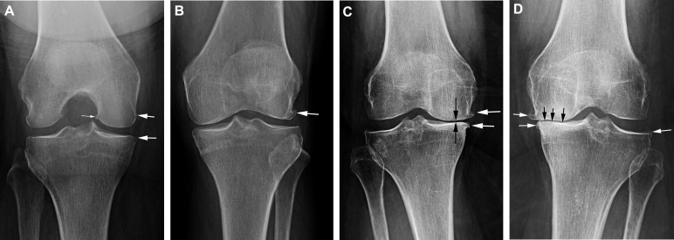
A – первая степень B – вторая степень C - третья степень D – четвертая
1 степень: сомнительное сужение суставной щели и невыраженные остеофиты
2 степень: умеренные остеофиты и возможное сужение суставной щели на переднезадней рентгенограмме
3 степень: множественные остеофиты, определенное сужение суставной щели, склероз, возможны костные деформации
4 степень: крупные остеофиты, яркое сужение суставной щели, тяжелый склероз и костные деформации

Slide 10
в крупных исследованиях был проведен сравнительный анализ данных рентгена и МРТ
классификаци Kellgren & Lawrence начала использоваться и при оценке данных МРТ
такой метод оценки не учитывает:
  степени повреждения хряща напрямую
  топику поражения и распространенность
  вторичное повреждение менисков
  состояние синовиальной оболочки
  состояние трабекулярного вещества
на основании этих данных и происходит выбор оптимального метода лечения, в том числе и органосохраняющего

Slide 11
Широкие диагностические возможности МРТ требовали создания системы полуколичественной оценки
WORMS – Whole-ORgan Magnetic resonance imaging Score (Полноорганная оценочная шкала магнитно-резонансной визуализации)
KOSS - Knee Osteoarthritis Scoring System (Система оценки коленного остеоартрита)
BLOCKS - Boston Leeds Osteoarthritis Knee Score (Шкала оценки коленного остеоартрита Бостон Лидс)
MOAKS - MRI Osteoarthritis Score (МРТ оценочная шкала коленного остеоартрита)

Slide 12
WORMS – Whole-ORgan Magnetic resonance imaging Score

Slide 13
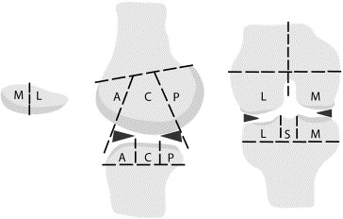
Схема описания регионов (15 регионов)
М, L – разделение на медиальный и латеральный регионы
A, C, P – подразделение на передний, центральный и задний регионы

Slide 14
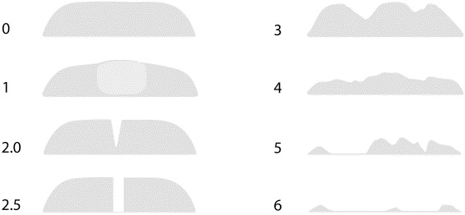
Оценка 5 показателей с региональной привязкой
Notes:
Оценка повреждения хряща:
0=нормальная толщина и сигнал
1=повышенный сигнал по Т2 с нормальной толщиной
2.0=парциальный фокальный дефект <1 cm по максимальному измерению ширины;
2.5=фокальный дефект на всю толщину <1 cm по максимальному измерению ширины;
3=множественные зоны 2 степени вперемежку с нормальным хрящом, или дефект 2 степени больше 1 cm, но <75% региона;
4=диффузное (≥75% региона) парциальное разрушение;
5=множественные зоны 2.5 степени или степень 2.5 шире 1cm, но меньше 75% региона
6= диффузное (≥75% региона) полное разрушение;

Slide 15
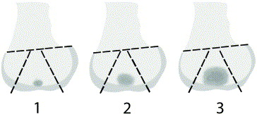
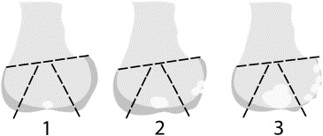
Оценка субартикулярного отека и кист

Slide 16
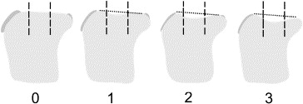
Оценка разрушения субартикулярной кости

Slide 17
Оценка остеофитов от 0 до 7 баллов по степени выраженности
Оценка повреждения связочного аппарата: 0 – целая связка, 1 – поврежденная (оценка ПКС И ЗКС по sag)
Оценка повреждений менисков (для переднего, заднего рога и тела отдельно): 0=интактный; 1=краевой горизонтальный или радиальный разрыв; 2=разрыв без смещения или хирургия мениска в анамнезе; 3=смещение фрагмента или парциальная резекция; 4=полный разрыв/разрушение/резекция
Оценка синовиального выпота и синовита по степени (0-3);
Оценка внутрисуставных хондромных тел (1 – одно тело, 2 – 2 тела, 3 – более 3);
Оценка околосуставных кист (от 1 до 3 по субъективным параметрам)

Slide 18
MOAKS (MRI Osteoarthritis Score)
регионы аналогичны WORMS
дополнительно оценивается степень экструзии менисков и синовит Гоффа
BLOKS (Boston Leeds Osteoarthritis Knee Score)
по аналогии с WORMS разделяет внутренние отделы сустава на 9 регионов (по мыщелкам разделение отличается в выделении блоковой части и нагружаемой, в отличие от передней, центральной и задней в WORMS)
дополнительно оценивается степень экструзии менисков
KOSS (Knee Osteoarthritis Scoring System)
регионы (9): гребень надколенника, латеральная и медиальная фасетки надколенника, латеральные и медиальные отделы блока надколенника, мыщелки бедренной и большеберцовой костей
Notes:
MOAKS (MRI Osteoarthritis Score)
- Регионы аналогичны WORMS
- Дополнительно оценивается степень экструзии менисков и синовит Гоффа
Оценка:
Cartilage size and depth (0–3); BMLs (0–3, for each lesion); osteophytes (0–3); effusion-synovitis (0–3); Hoffa synovitis (0–3); meniscal extrusion (0–3); meniscal status (0–1, for intrameniscal signal, tears, maceration, meniscal cyst, hypertrophy; scored individually); ligaments (0–1); periarticular cysts/bursitides (0–1, scored individually); loose bodies (0–1)
BLOKS (Boston Leeds Osteoarthritis Knee Score)
- По аналогии с WORMS разделяет внутренние отделы сустава на 9 регионов (по мыщелкам разделение отличается в выделении блоковой части и нагружаемой, в отличие от передней, центральной и задней в WORMS)
- Дополнительно оценивается степень экструзии менисков
Оценка:
Cartilage size and depth (0–3, plus extent of any cartilage loss at specified point);
BMLs (0–3, for each lesion);
osteophytes (0–3);
effusion (0–3);
meniscal extrusion (0–3);
synovitis (in Hoffa's fat pad 0–3 and at 5 additional sites* 0–1);
meniscal status (0–1 for intrameniscal signal, tears, maceration, meniscal cyst, each scored individually);
ligaments (0–1);
periarticular cysts/bursitis (0–1);
loose bodies (0–1)
[Hunter DJ , Lo GH , Gale D , Grainger AJ ,Guermazi A , Conaghan PG . The reliability of a new scoring system for knee osteoarthritis MRI and the validity of bone marrow lesion assessment: BLOKS (Boston Leeds Osteoarthritis Knee Score) . Ann Rheum Dis 2008 ; 67 ( 2 ): 206 – 211 .]
KOSS (Knee Osteoarthritis Scoring System)
- Регионы (9): гребень надколенника, латеральная и медиальная фасетки надколенника, латеральные и медиальные отделы блока надколенника, мыщелки бедренной и большеберцовой костей
Оценка:
Cartilage size and depth (0–3);
BMLs (0–3);
subchondral cysts (0–3);
osteophytes (0–3);
effusion (0–3);
meniscal tear (0–3);
meniscal extrusion (0–3);
popliteal cysts (0–3);
synovial thickening (0–1)

Slide 19
На базе травматологического отделения НИИ ревматологии имени В.А. Насоновой планируется провести клиническую апробацию новой классификации остеоартрита коленного сустава, разработанной совместно с травматологами отделения

Slide 20
Классификация CMS, создана по схематической аналогии с онкологической классификацией TNM
C (cartilage) – оценка локализации и степени повреждения суставного хряща
Индекс топики повреждения
а – повреждение медиальных мыщелков смежных костей
b – повреждение по пателло-феморальному сочленению
с – повреждение латеральных мыщелков смежных костей
Индекс степени повреждения (на основании артроскопической классификации Outerbridge, адаптированной к МРТ)
1 – отек хряща, поверхностное истончение не более 10%
2 – повреждение хряща до 50% толщины
3 – повреждение хряща на всю толщину
4 - повреждение хряща на всю толщину с вторичными костными изменениями (отек, деформация)
Notes:
Важно! Дифференцировка простого фокуса хондромаляции и хондромаляции в составе остеоартрита – диффузное многоочаговое повреждение

Slide 21
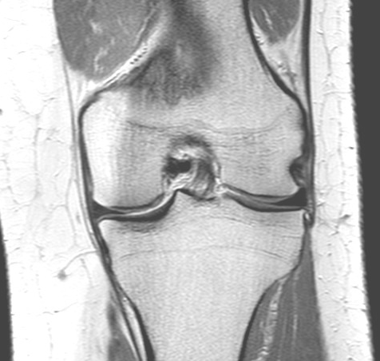
Повреждение хряща Са1 – диффузное истончение хряща медиального мыщелка бедренной кости до 10%

Slide 22
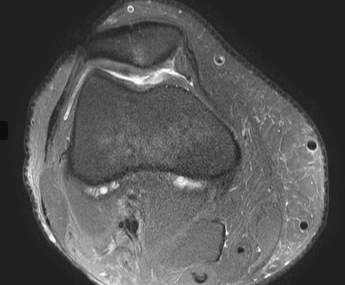
Повреждение хряща Сb2 – диффузное истончение хряща надколенника до 50%

Slide 23
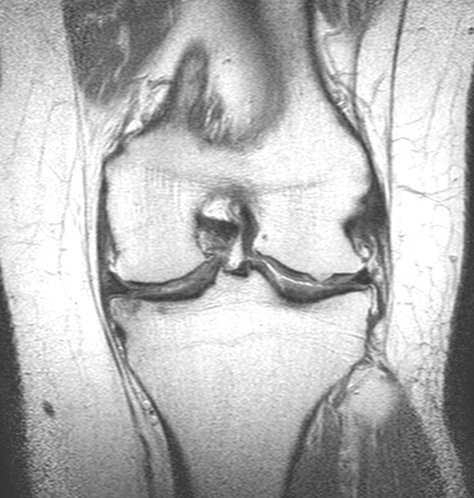
Повреждение хряща Са2с1 – диффузное истончение хряща медиального мыщелка бедренной кости до 50%, в латеральных отделах до 10%

Slide 24
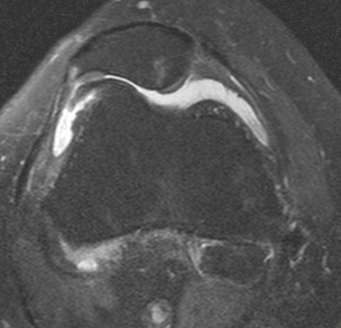
Повреждение хряща Сb4 – обширная зона разрушения хряща надколенника с субхондральным отеком

Slide 25
М (meniscus) – оценка локализации и морфологии повреждения менисков
Индекс топики повреждения
а – повреждение медиального мениска
b – повреждение латерального мениска
с – билатеральное повреждение
Индекс степени повреждения
1 – неполный разрыв
2 – разрыв
3 – комбинированный разрыв
4 – нестабильный разрыв
Notes:
Дегенерация мениска – не по столлеру, а реальное снижение высоты и уменьшение объема без явного разрыва

Slide 26
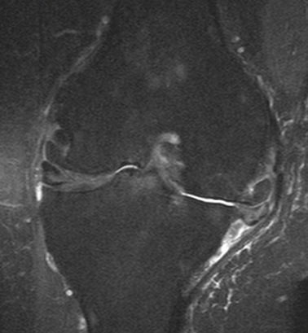
Остеоартрит Са4с1 Ма3b1 – тотальное разрушение хряща в медиальных отделах сустава, комбинированный разрыв прилежащего мениска

Slide 27
Остеоартрит Са4 Ма3 – тотальное разрушение хряща в медиальных отделах сустава, комбинированный разрыв прилежащего мениска

Slide 28
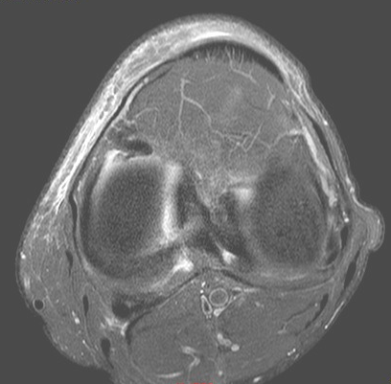
Повреждение мениска Ма4 – лоскутный разрыв переднего рога медиального мениска со смещением

Slide 29
S (synovium) – оценка синовиальных изменений
a – внутрисуставной выпот (в том числе киста Бейкера)
b – хронический синовит
c – синовиальный хондроматоз
d – древовидная липома

Slide 30
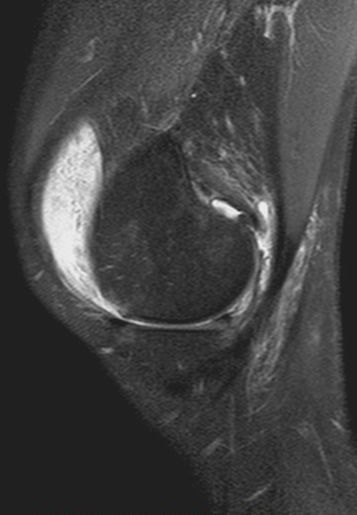
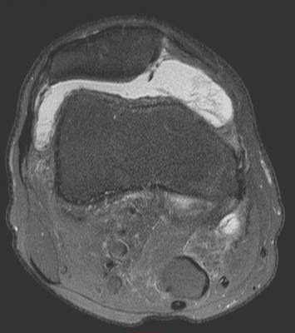
Синовиальные изменения Sab – выраженный внутрисуставной выпот и хронический синовит в виде ворсинчатых разрастаний

Slide 31
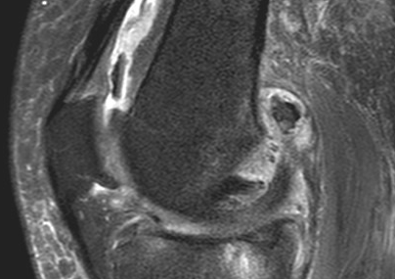
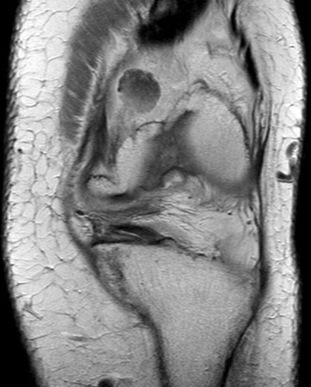
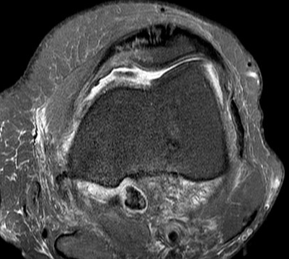
Синовиальные изменения Sc – единичные хондромные тела неправильной формы -

Slide 32
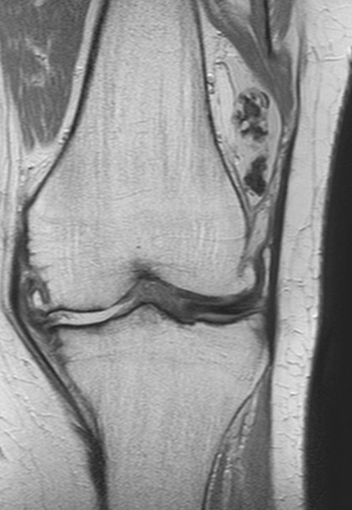
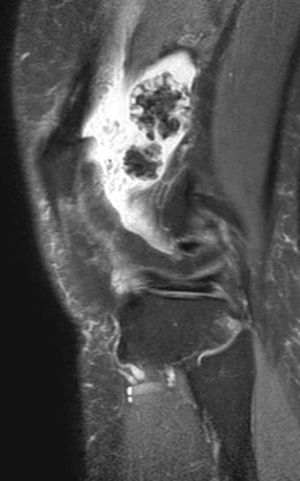
Синовиальные изменения Sc – единичные хондромные тела неправильной формы

Slide 33
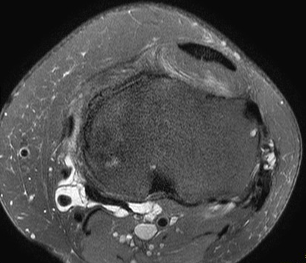
Синовиальные изменения Sc – хондромное тело в полости кисты Бейкера

Slide 34
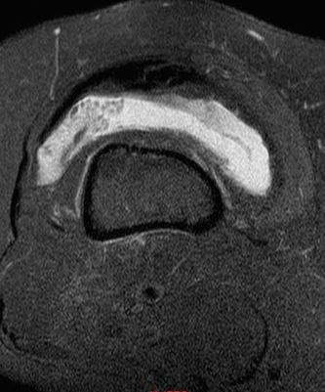
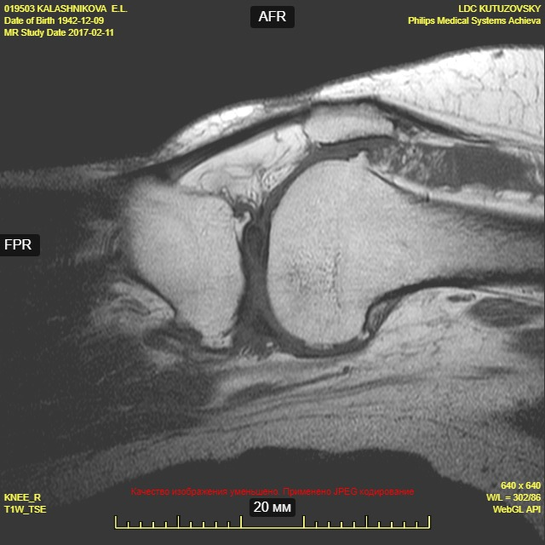
Синовиальные изменения Sd – в верхнем завороте суставной полости ветвящиеся разрастания жировой ткани

Slide 35
Классификация CMS глядит привлекательной для дальнейшего клинического исследования и оценки ее практической применимости, возможно, с некоторыми модификациями в перспективе
Планируется оценить соответствие данных МРТ и артроскопии, провести подбор оптимальных методов консервативного и хирургического лечения в соответствии с различными градациями повреждений по CMS

